Slide 1
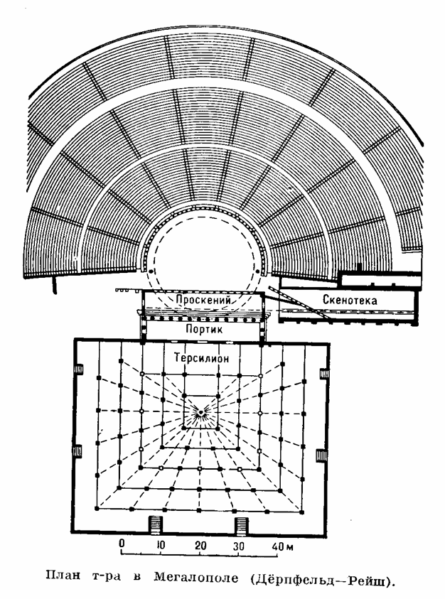
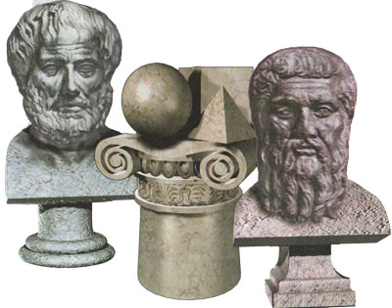
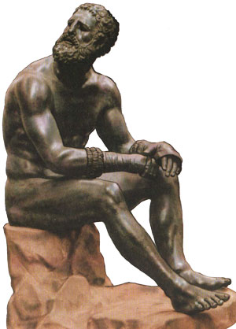
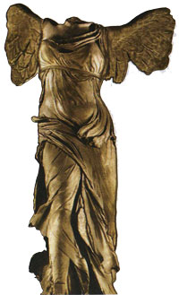
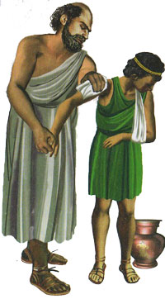
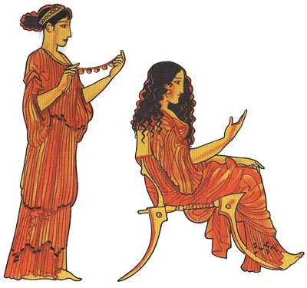
ФГОС.
История Древнего мира
5 класс
Фестиваль педагогических идей
«Открытый урок» 2014 – 2015 учебный год
конкурс «Презентация к уроку».
муниципальное бюджетное образовательное учреждение
«Средняя общеобразовательная школа №4»
г. Калача - на – Дону Волгоградской области
404503, г. Калач - на - Дону,
ул. Революционная, д. 421, тел. 3-43-61 факс. 3-77- 41
school4_@mail.ru
Тема: «СИСТЕМНО – ДЕЯТЕЛЬНОСТНЫЙ ПОДХОД НА УРОКАХ ИСТОРИИ В 5 КЛАССЕ
В РАМКАХ ОСВОЕНИЯ ФГОС».
Фамилия: | Шевченко
Имя: | Елена
Отчество: | Степановна
Электронная почта | Wctni1212ry12@mail.ru

Slide 2
Раздел. Древний Восток.
Глава. Древний Египет.
Тема. Возникновение государства в Древнем Египте.
Природные условия, географическое положение, население.
Цель: познакомиться с природными особенностями и географическим положением Египта;
населением Египта в древности;
узнать, когда и где возникло государство.
Учиться строить историческую схему-основу опорного конспекта.

Slide 3
Как вы понимаете, что такое историческая схема?
Историческая схема – это схематическое расположение исторической информации, которая излагается в определённой последовательности, в сжатом виде.
Что нужно для того, чтобы заполнить историческую схему правильно?
Нужно
1. внимательно прочитать исторический текст;
2. проанализировать его (мысленного или реально разделить целый текст на составные части).
Анализ позволяет получить необходимую информацию о структуре объекта исследования, а также выделить из общей массы фактов те, которые непосредственно относятся к рассматриваемому вопросу.

Slide 4
3. систематизировать материал ( объединить в однородные группы по неким признакам);
4. результаты занести в схему.
Какой исторический объект мы с вами будем изучать?
Государство.
Какие сведения нам нужны, чтобы охарактеризовать государство?
ГДЕ ВОЗНИКЛО ГОСУДАРСТВО; КОГДА ОНО ВОЗНИКЛО; НАСЕЛЕНИЕ; ЗАНЯТИЯ НАСЕЛЕНИЯ; ОСОБЕННОСТИ ЭТОГО ГОСУДАРСТВА.
Задание 1.
Определите по предложенной схеме, что может относиться к особенностям (то, что может не встретиться у другого государства) развития государства?

Slide 5
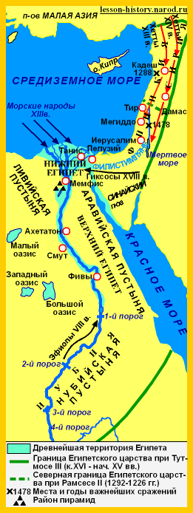
Где?
…………..
Единое государство
когда?
………………..
Слои населения
и их занятия:
…………………………
Древний
Египет
Особенности культуры:
Религия - ………………..
Письменность - ………………….
Наука - …………………….
Искусство - ………………

Slide 6
Где? –
Единое государство
когда?
особенность
Слои населения
и их занятия:
Древний
Египет
Особенности культуры:
Религия -
Письменность -
Наука -
Искусство -
особенность

Slide 7
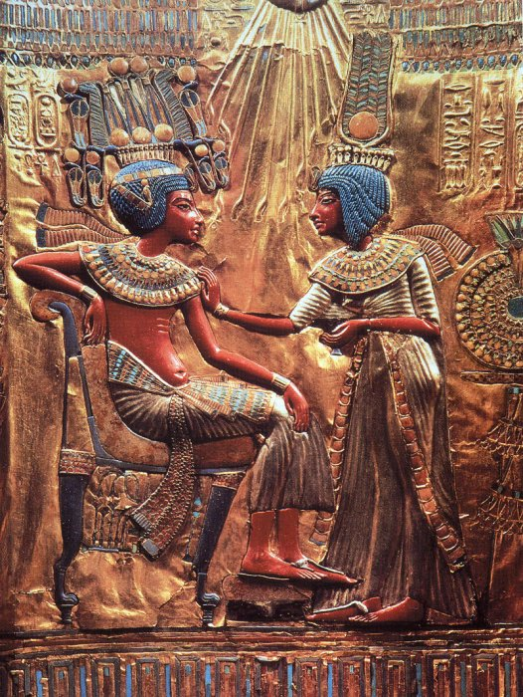
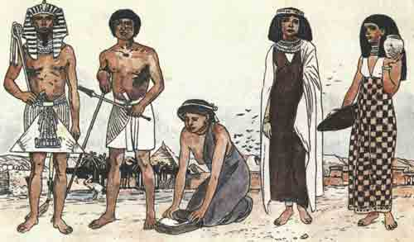
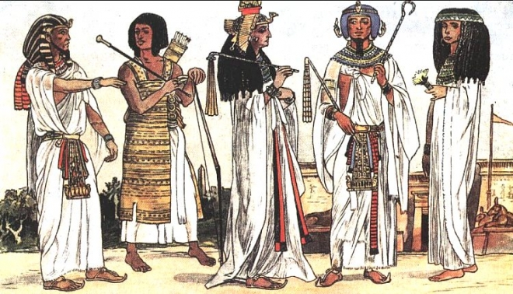
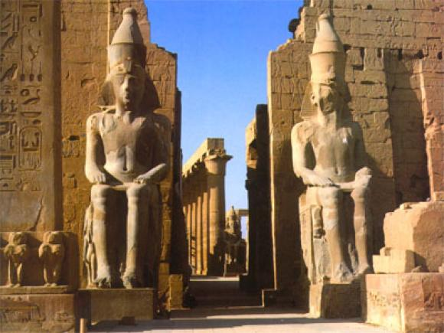
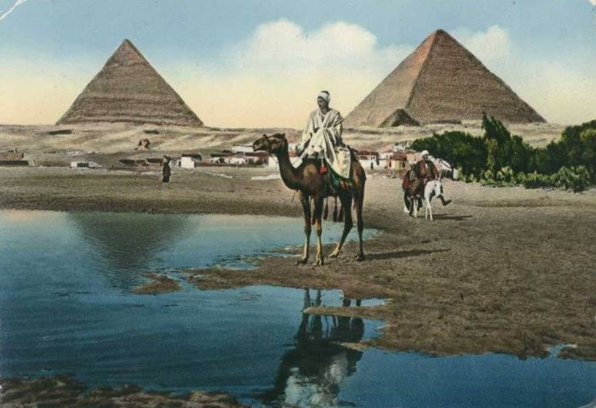
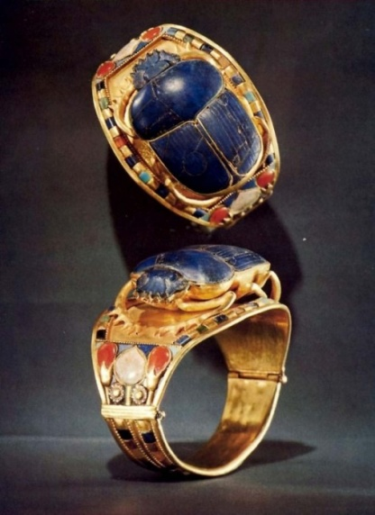
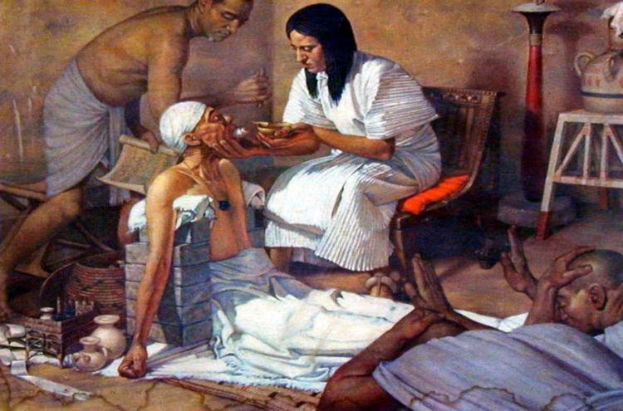
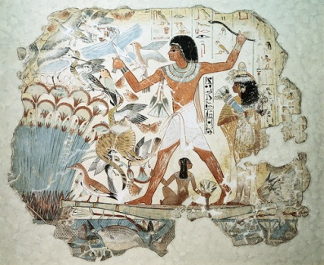
Задание 2.
§ 5 – проанализируйте, систематизируйте текст, внимательно изучите карту, для того, чтобы определить местоположение Древнеегипетского государства.
Начните заполнение схемы по созданному макету.

Slide 8
Проверьте себя!
Где? –
на Северо-востоке Африки, в долине р.НИЛ
Единое государство
когда? – 2,5 – 3 тыс. лет до н.э.
Слои населения
и их занятия:
- фараон – правитель Египта, сын Бога,
- жрецы – служители Богов,
- чиновники – советники фараона, военачальники, сборщики налогов
- земледельцы – обработка земли, сбор урожая, государственные повинности,
ремесленники – производили товары (посуду, оружие, одежду, обувь и др.),
рабы – собственность господ (при доме, в мастерских, на полях, в каменоломнях, на строительстве оросительной системы).
Древний
Египет
Особенности культуры:
Религия -
Письменность -
Наука -
Искусство -

Slide 9
Наша схема полностью может охарактеризовать государство Египет в древности?
Нет.
Что нужно, чтобы решить эту проблему?
Продолжить изучение истории государства Египет в древности.
Цель нашего занятия достигнута?
Да.
Домашнее задание.
§ 5 – внимательно прочитать. Запомнить алгоритм изучения государства, структуру исторической схемы.

Slide 10
Информация для учителя.
Далее, по мере изучения истории Древнего Египта, необходимо возвращаться к информации в схеме, использовать её для повторения, и продолжать заполнять.
Слайды, прилагаемые далее - это фрагменты последующих уроков, на которых ваши ученики продолжат заполнение схемы, характеризующей государство Древний Египет. Применяйте их по мере необходимости.
По окончании изучения темы «Древний Египет», данная схема может (и должна) быть использована для закрепления и повторения новых знаний и умений.
Обязательно ученики должны уметь описывать кратко историю Древнего Египта по данной схеме, т.к. изначально одной из целей построения схемы было её дальнейшее использование, как опоры для характеристики древнего государства.

Slide 11
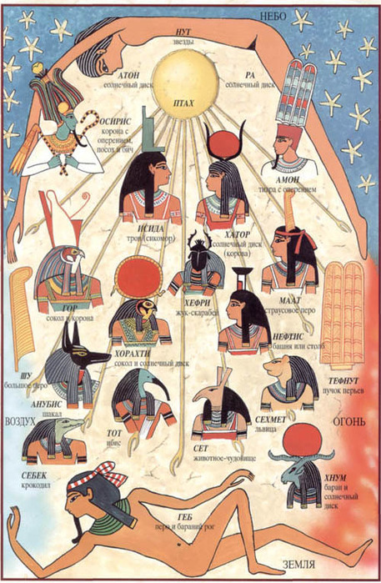
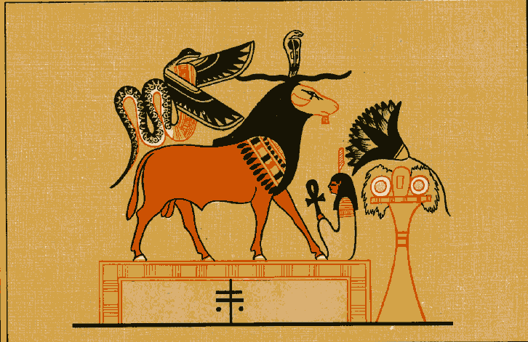
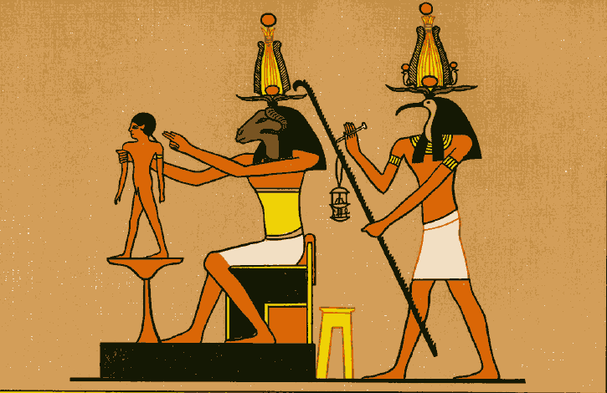
У египтян была своеобразная форма религии. Сочетание тотемизма и поклонение животным (анимизм) одновременно.

Slide 12
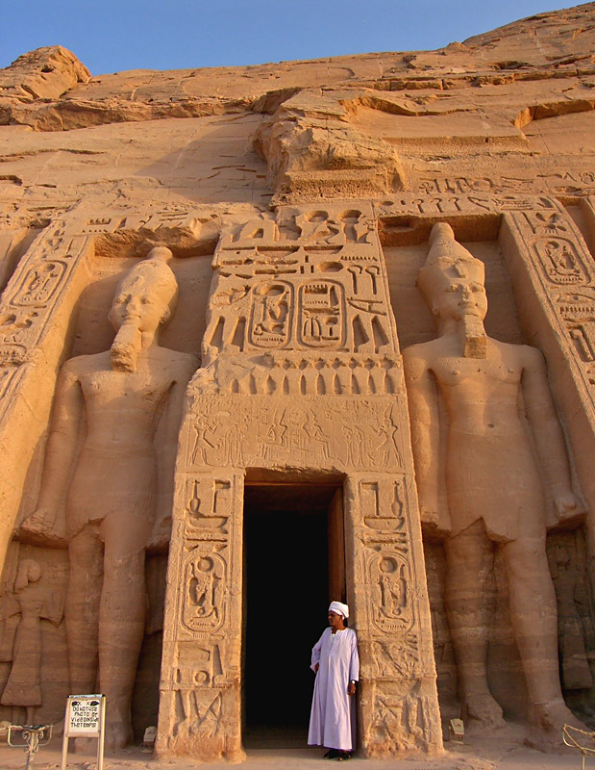
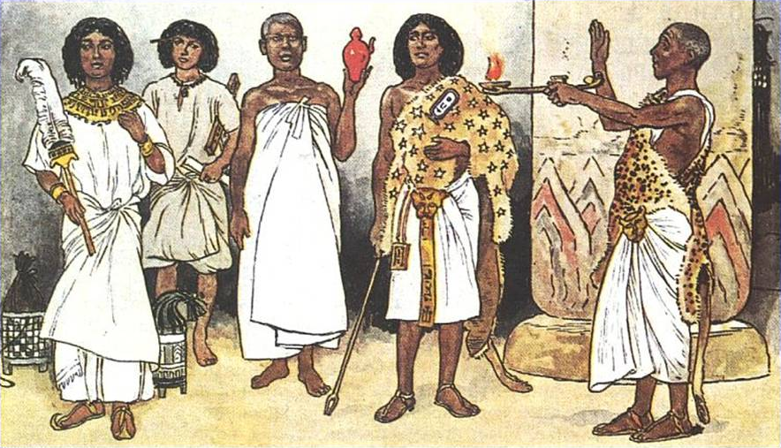
Храм – жилище богов. Жрецы – служители богов.

Slide 13
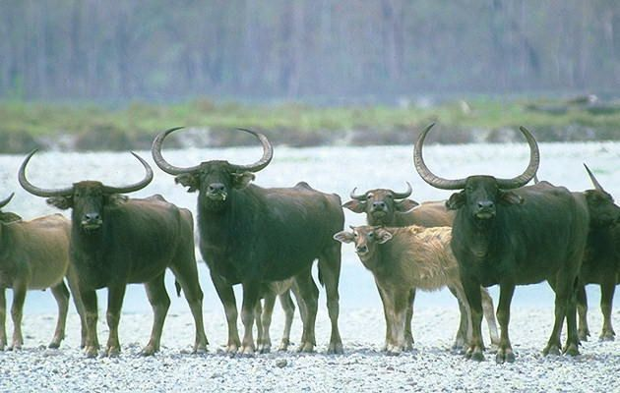
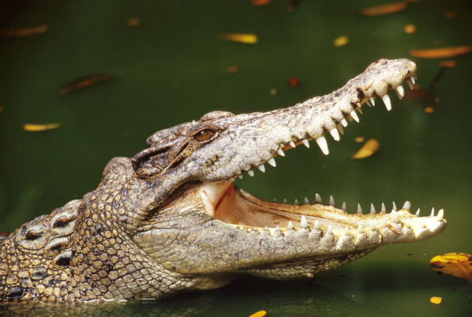
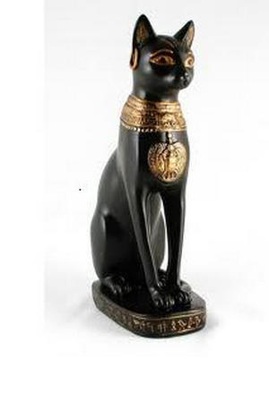
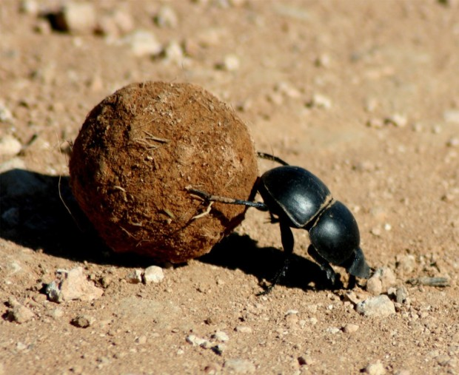
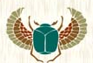
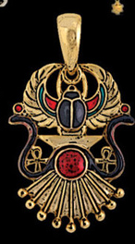
Священные животные египтян: бык – Апис, крокодил – Себек, кошка – Бастет, жук – скарабей (символ).

Slide 14
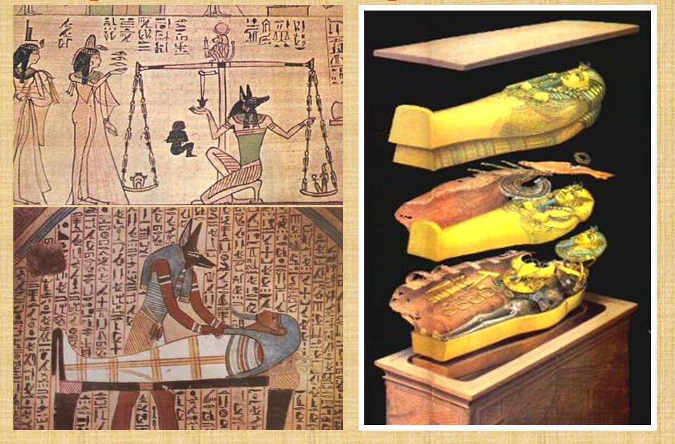
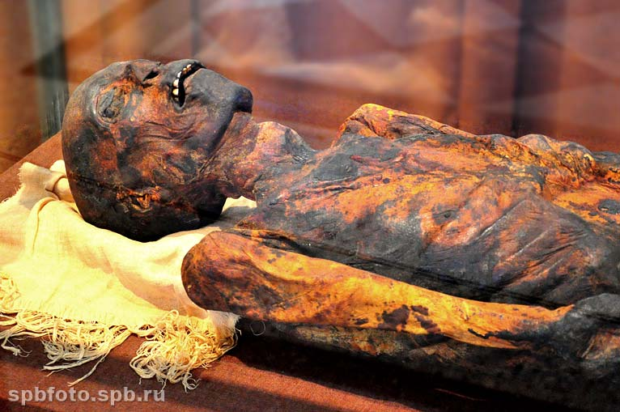
Мумификация умерших – свидетельство веры египтян в загробную жизнь (жизнь после смерти).

Slide 15
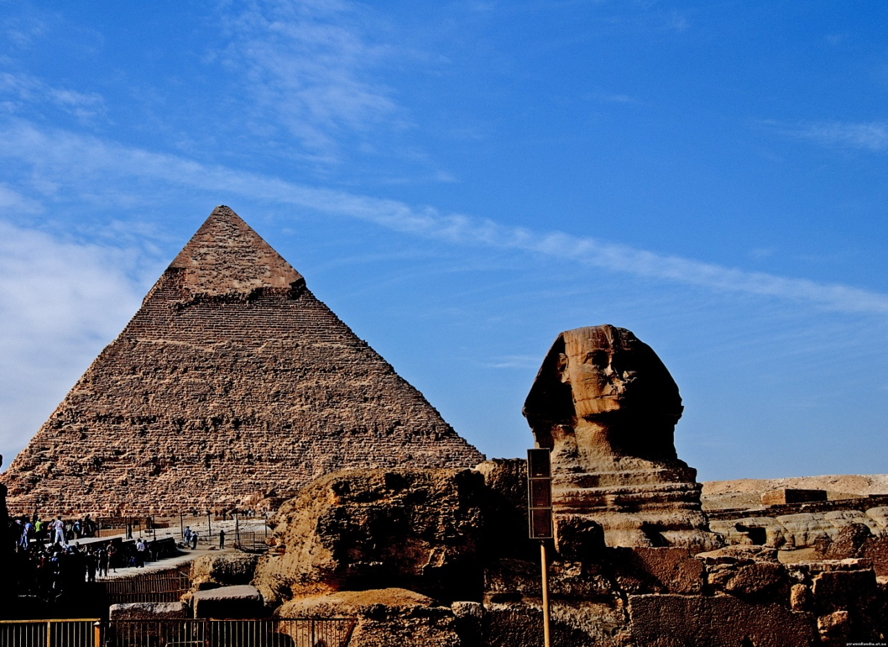
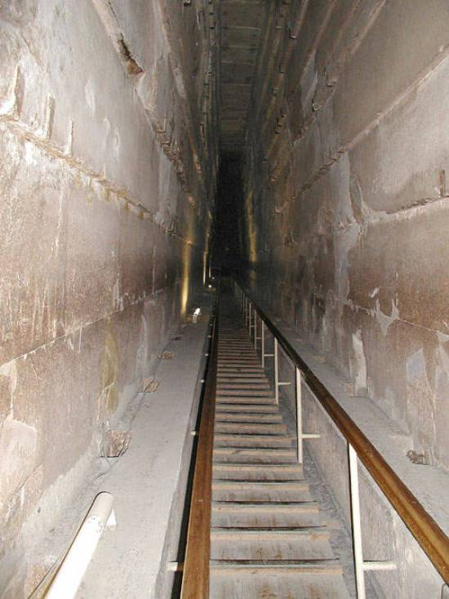
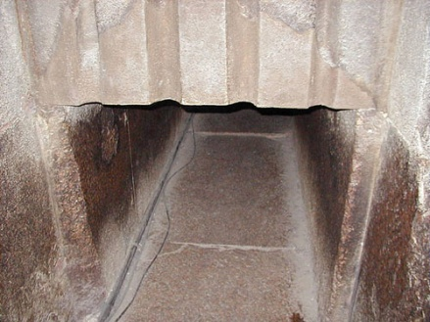
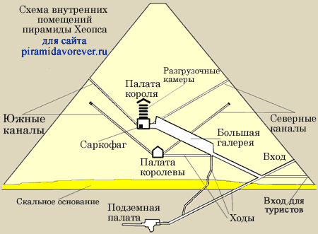
Пирамиды – усыпальницы для фараонов, членов их семей, богатых вельмож.
Пирамида Хеопса – ПЕРВОЕ ЧУДО СВЕТА.
2600 год до н.э.

Slide 16
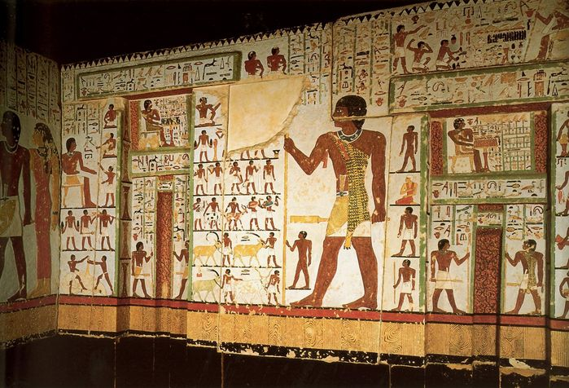
На изображениях самыми большими фигурами изображали богов, немного меньше – фараонов, маленькими – обычных людей.

Slide 17
Дополните схему
Где? – вдоль побережья р. Нил, на северо -востоке Африки
Единое государство
когда? –Около 3 тыс. лет до н.э.
Слои населения
и их занятия: фараон-правитель Египта; жрецы-служители Богов; вельможи, крестьяне, ремесленники-слуги фараона; рабы-собственность господ.
Древний
Египет
Особенности культуры:
Религия
Особенности культуры:
Религия (тотем), вера в загробную жизнь, пирамиды

Slide 18
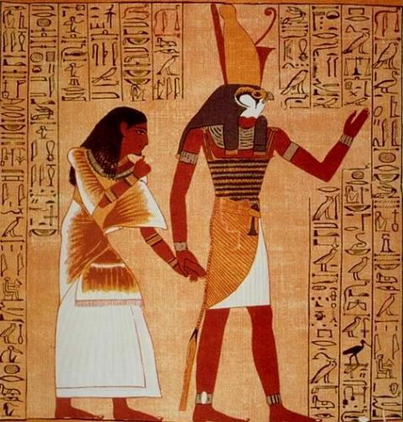
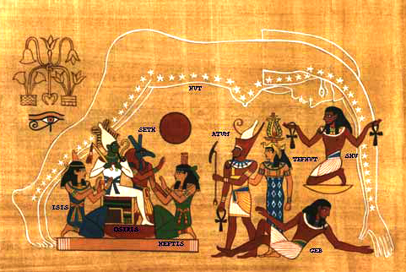
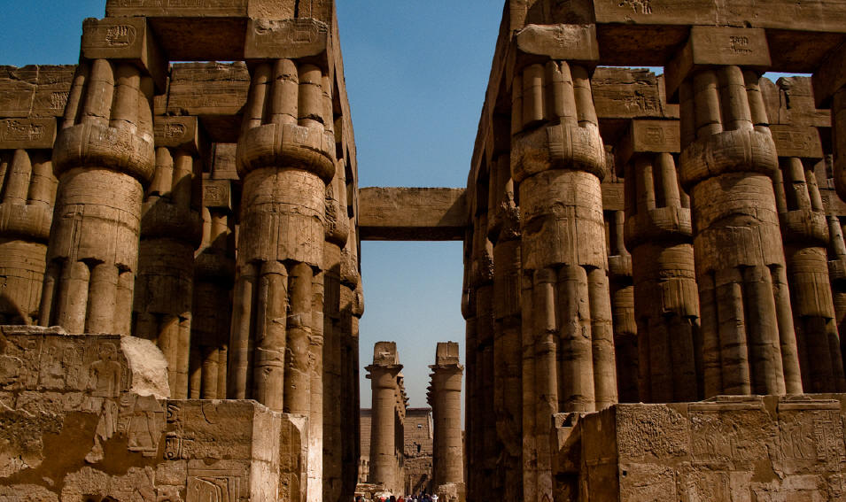
Сделайте вывод об особенностях религии древних египтян.
Особенности религии древних египтян:
тотемизм (многобожие), анимизм (священные животные);
вера в жизнь после смерти (мумификация тел умерших, постройка усыпальниц - пирамид);
храмы – жилища богов, жрецы – служители богов;
богов изображали на рисунках самыми большими фигурами.

Slide 19
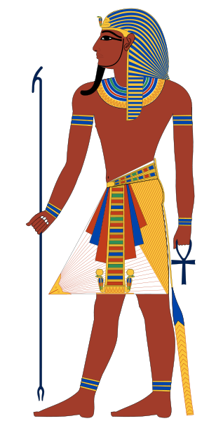
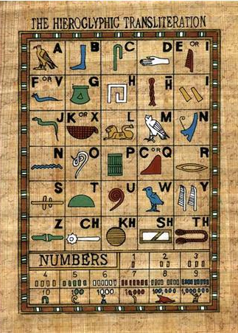
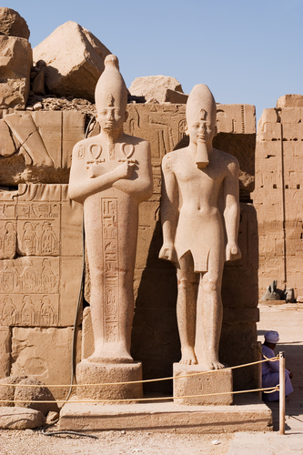
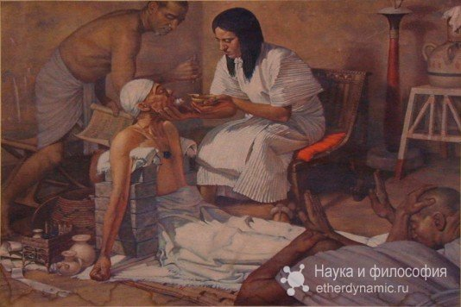
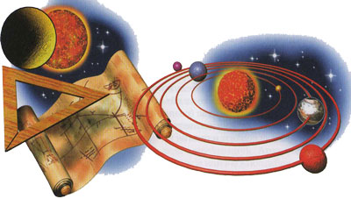
Проверьте себя!
Особенности культуры Древнего Египта.
Особенности культуры:
Религия (тотем), вера в загробную жизнь, пирамиды
Письменность (папирус, иероглиф)
Наука (медицина, астрономия, математика)
Искусство (архитектура, живопись).

Slide 20
Проверьте себя!
Где? – вдоль побережья р. Нил, на северо -востоке Африки
Единое государство
когда? –Около 3 тыс. лет до н.э.
Слои населения
и их занятия: фараон-правитель Египта; жрецы-служители Богов; вельможи, крестьяне, ремесленники-слуги фараона; рабы-собственность господ.
Древний
Египет
Особенности культуры:
Религия (тотем), вера в загробную жизнь, пирамиды
Письменность (папирус, иероглиф)
Наука (медицина, астрономия, математика)
Искусство (архитектура, живопись).

Slide 21
Урок подготовлен по чебнику Всеобщая история
«История древнего мира» 5 класс : С.В. Колпаков, Н.А. Селунская – Москва, «Дрофа» - 2007г.
Автор благодарит всех истинных владельцев графических изображений и карт, использованных в данной презентации.

